Slide 1
TRƯỜNG TIỂU HỌC ĐÔNG YÊN B
MÔN: TOÁN LỚP 5
Giáo viên thực hiện: Trịnh Thị Thùy Dung

Slide 4
Nêu quy tắc và công thức tính chu vi hình tròn ?
C = d x 3,14
C = r x 2 x 3,14

Slide 5
Nêu quy tắc và công thức tính đường kính của
hình tròn khi biết chu vi ?
d = C : 3,14

Slide 6
Nêu quy tắc và công thức tính bán kính của
hình tròn khi biết chu vi?
r = C : 3,14 : 2

Slide 7
Notes:
素材：https://ibaotu.com/sucai/19453204.html, https://ibaotu.com/sucai/19451470.html, https://ibaotu.com/sucai/18395015.html
字体：https://izihun.com/shangyongziti-591.html
音乐：https://ibaotu.com/sucai/17866500.html
摄影图：https://ibaotu.com/sucai/18240402.html

Slide 8
KHÁM PHÁ

Slide 9
Tính được diện tích hình tròn;
Áp dụng được công thức tính diện tích hình tròn trong một số tình huống thực tế.

Slide 11
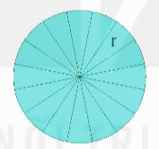
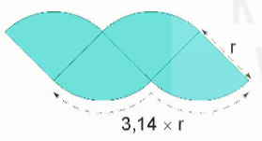
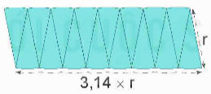

Slide 13
Muốn tính diện tích của hình tròn ta lấy bán kính nhân với bán kính rồi nhân với số 3,14
S = 3,14 x r x r
Trong đó: S là diện tích hình tròn, r là bán kính hình tròn

Slide 15
b) Ví dụ
Diện tích hình tròn bán kính 10 cm là:
3,14 x 10 x 10 = 314 (cm²)

Slide 17
1
Hoàn thành bảng sau (theo mẫu).
Bán kính hình tròn | 2 cm | 5 mm | 3 dm | 4 km
Diện tích hình tròn
3,14 x 2 x 2 = 12,56 (cm²)
3,14 x 5 x 5 = 78,5 (mm²)
3,14 x 3 x 3 = 28,26 (dm²)
3,14 x 4 x 4 = 50,24 (km²)

Slide 18
2
Số?
Bãi thả khí cầu của một công ty có dạng hình tròn bán kính 200 m. Diện tích bãi thả khí cầu đó là m²
?

Slide 19
Bài giải:
Diện tích bãi thả khí cầu đó là:
3,14 × 200 × 200 = 125 600 (m²)
Đáp án: 125 600 m²

Slide 21
3
Tính diện tích một tấm thảm hình tròn có đường kính 20 dm.
Bài giải:
Bán kính tấm thảm là:
20 : 2 = 10 (dm)
Diện tích tấm thảm đó là:
3,14 × 10 × 10 = 314 (dm²)
Đáp số: 314 dm²

